Slide 1


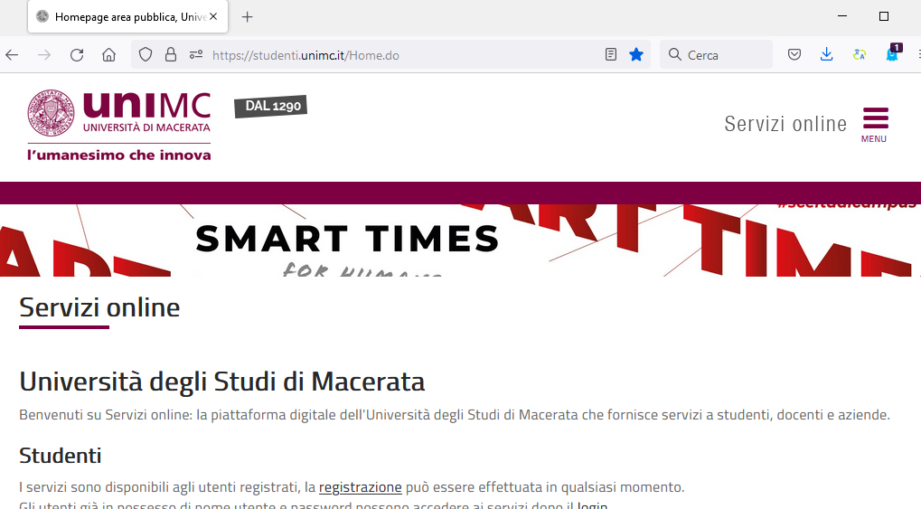
L’utente dovrà accedere tramite login dalla pagina web https://studenti.unimc.it.
Una volta visualizzata la pagina si potrà cliccare sul menù in alto a destra

Slide 2
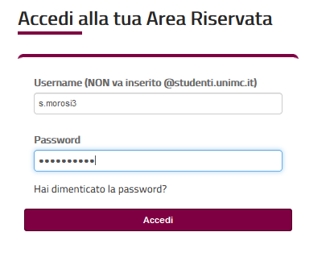
il candidato dovrà inserire le sue credenziali e cliccare su ‘Accedi’

Slide 3
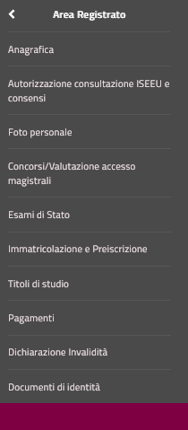
il candidato dovrà cliccare sul link ‘Immatricolazione e Preiscrizione’

Slide 4
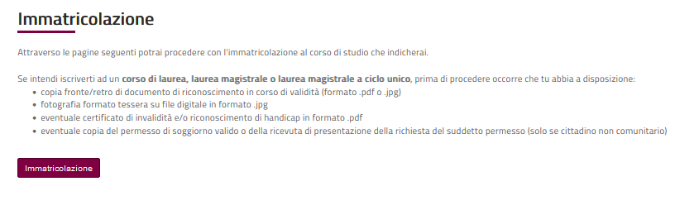
Poi cliccare su ‘Immatricolazione’

Slide 5
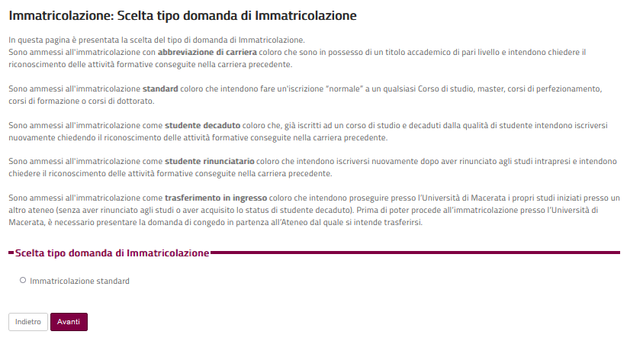
il candidato dovrà scegliere come tipo di domanda di immatricolazione e poi cliccare su ‘Avanti’

Slide 6
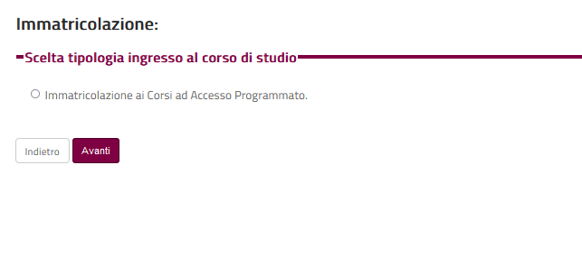
il candidato dovrà selezionare l’Immatricolazione ai Corsi ad Accesso Programmato e poi cliccare su ‘Avanti’

Slide 7
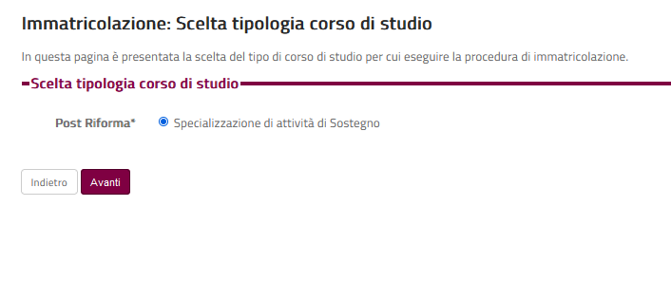
il candidato dovrà selezionare il corso di specializzazione per il sostegno e poi cliccare su ‘Avanti’

Slide 8
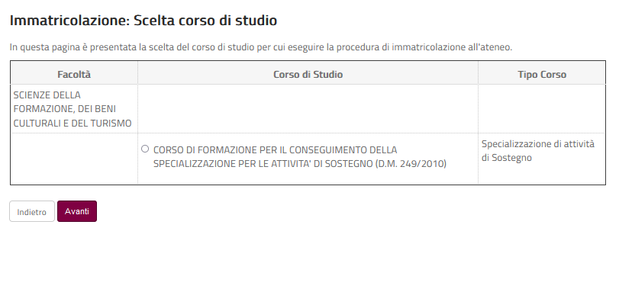
il candidato dovrà selezionare ancora una volta il corso di specializzazione per il sostegno e poi cliccare su ‘Avanti’

Slide 9
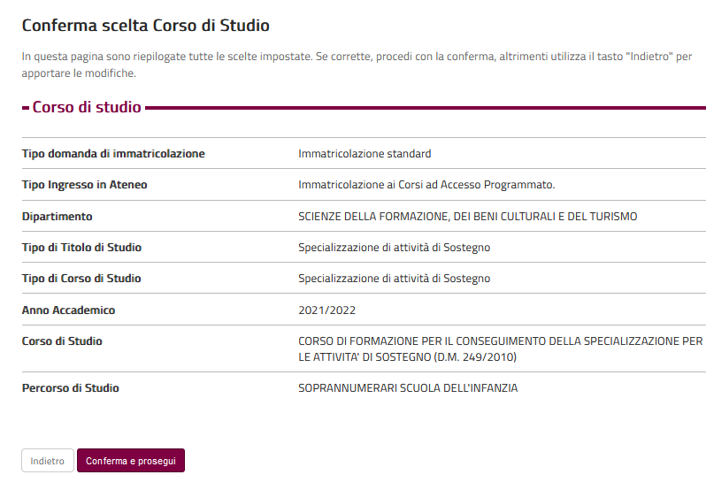
il candidato dovrà verificare che il percorso di studio indicato sia quello per cui ha presentato domanda, poi cliccare su ‘Conferma e prosegui’

Slide 10
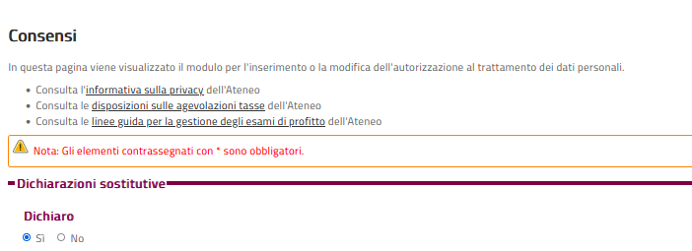
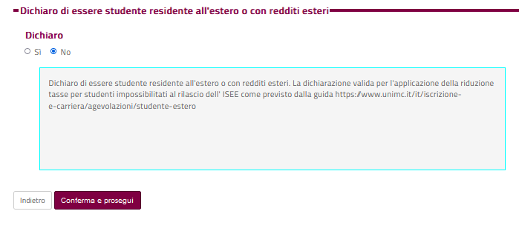
il candidato dovrà rilasciare i consensi obbligatori per autorizzare l’Ateneo alla gestione dei suoi dati personali e per assicurarsi della correttezza della futura carriera universitaria.

Slide 11
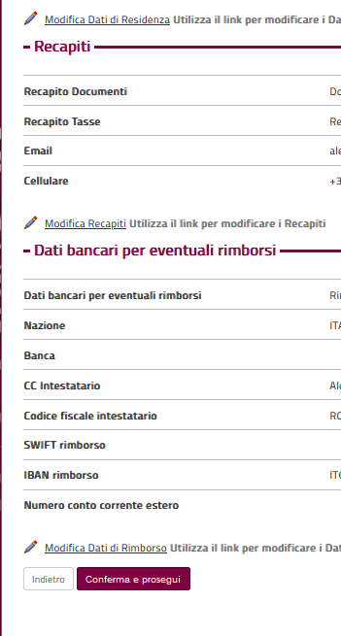
il candidato dovrà confermare i dati inseriti, poi cliccare su ‘Conferma’

Slide 12
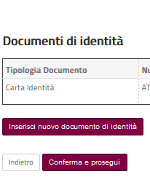
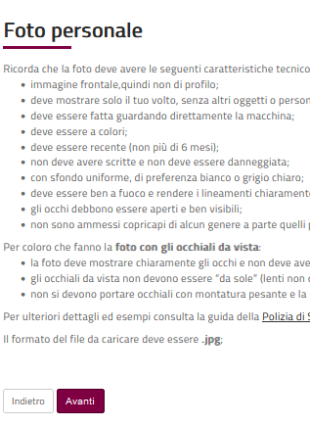
il candidato nelle pagine successive dovrà inserire i dati relativi al documento di identità e alla foto.

Slide 13
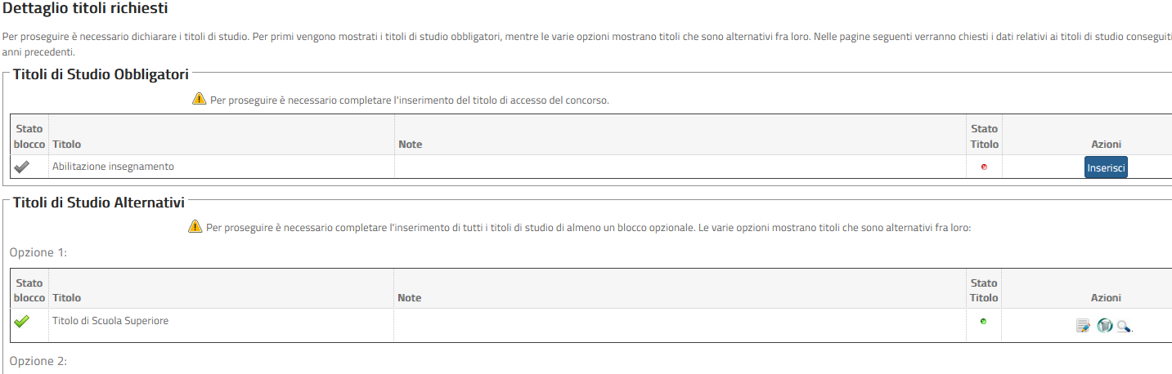
il candidato dovrà inserire i dati relativi all’abilitazione all’insegnamento conseguita e al titolo di Scuola Superiore. I titoli già inseriti nel sistema sono contrassegnati da un pallino verde. Se il titolo non è presente, al contrario, occorrerà cliccare sul tasto ‘Inserisci’.

Slide 14
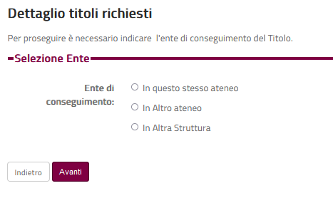
Per i dati relativi all’abilitazione all’insegnamento si dovrà preliminarmente specificare se il titolo è stato rilasciato dall’Ateneo di Macerata, da un altro Ateneo, o da una struttura non Universitaria.

Slide 15
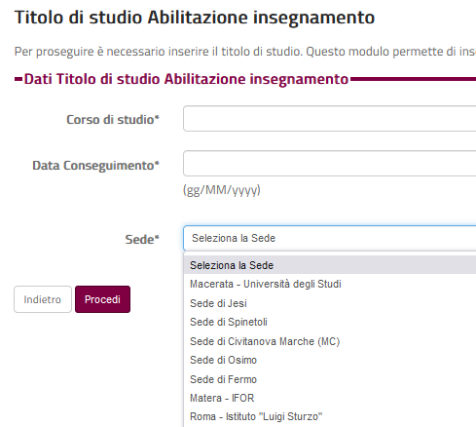
Se il titolo è stato rilasciato dall’Ateneo di Macerata, occorrerà specificare il nome del corso di studio, la data di Conseguimento e la sede principale del corso di studio.

Slide 16
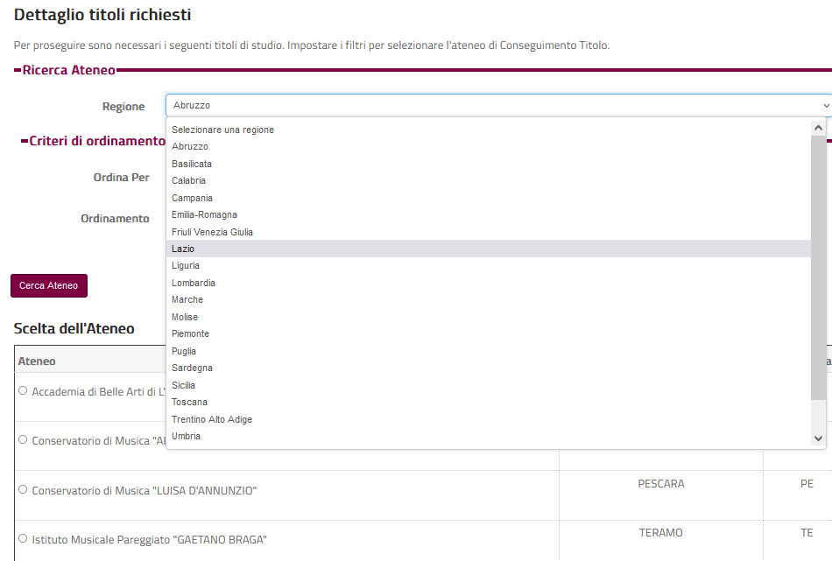
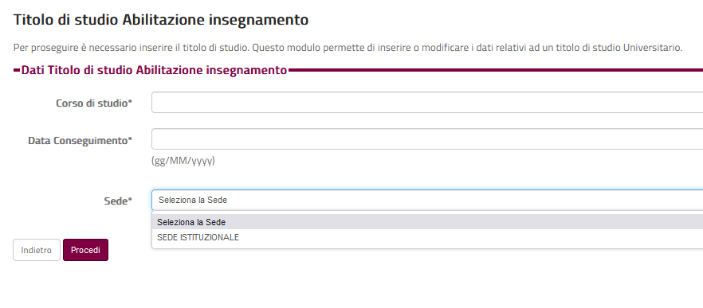
Se il titolo è stato rilasciato dall’Ateneo di Macerata, occorrerà specificare il nome della regione, e poi selezionare un Ateneo dalla lista proposta.
Poi occorrerà specificare il nome del corso di studio, la data di Conseguimento e la sede principale del corso di studio.

Slide 17
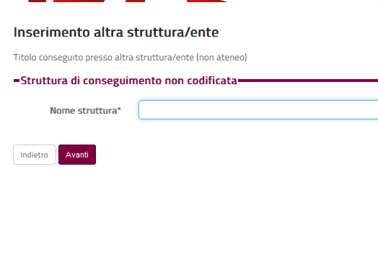
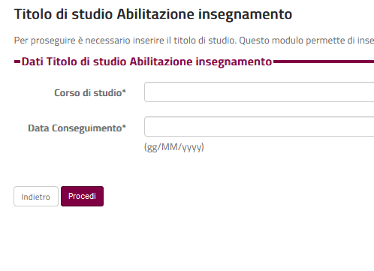
Se il titolo è stato rilasciato da una struttura non universitaria basterà indicare la sua denominazione.
Poi occorrerà specificare il nome del corso di studio e la data di Conseguimento.

Slide 18
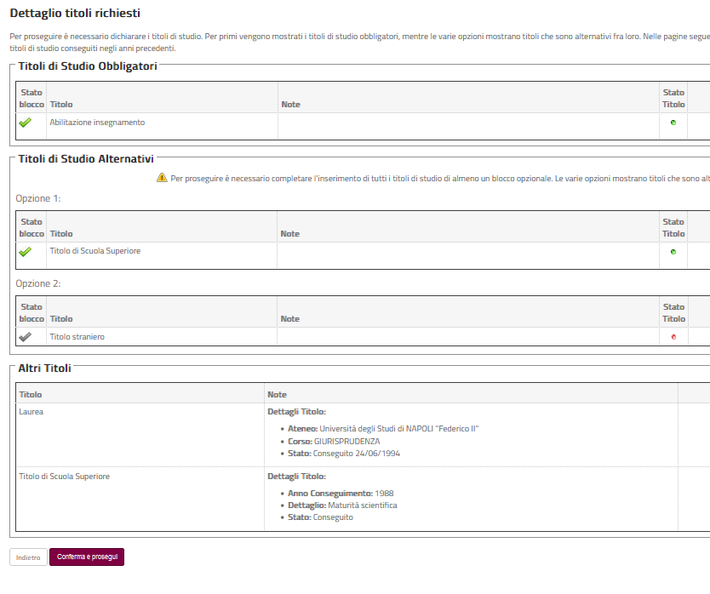
Se tutti i titoli necessari sono inseriti nel sistema si potrà cliccare sul tasto conferma

Slide 19
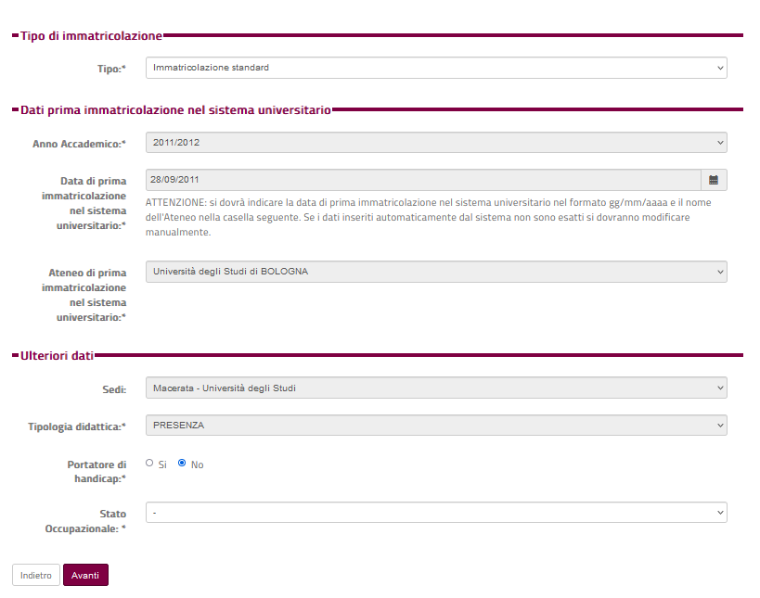
il candidato dovrà inserire anche alcune informazioni circa l’anno di prima immatricolazione nel sistema universitario italiano e altri dati.

Slide 20
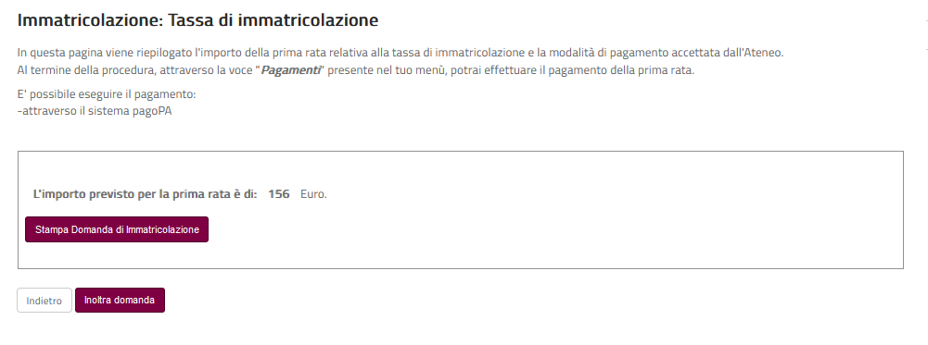
il candidato dovrà inoltrare la domanda cliccando sull’apposito tasto, senza necessità di stampare la domanda. Potrà, poi, procedere al pagamento della prima rata attraverso la voce "Pagamenti" presente nel menù.

